Slide 1
Механизм логического вывода (интерпретатор знаний, решатель задач, машина вывода)

Slide 2
Механизм логического вывода
реализует некоторую стратегию выбора соответствующего правила, факта (фрейма) из базы знаний.
(неполное, т.к. выбор не главное)

Slide 3
Машина вывода - это универсальный механизм (программа или аппарат), который с помощью правил базы знаний строит новые выводы, задает дополнительные вопросы и так далее до тех пор, пока не придет к какому-нибудь приемлемому конечному результату или ответу.

Slide 4
МЛВ – это модуль интеллектуальной системы, в котором реализованы методы обработки знаний, позволяющие на основе известных знаний (фактов и правил – для продукционной системы) получать новые знания способствующие достижению цели системы.

Slide 5
МЛВ зависит от:
предметной области экспертизы
цели создания экспертной системы
способов представления знаний

Slide 6
МЛВ в продукционных системах

Slide 7
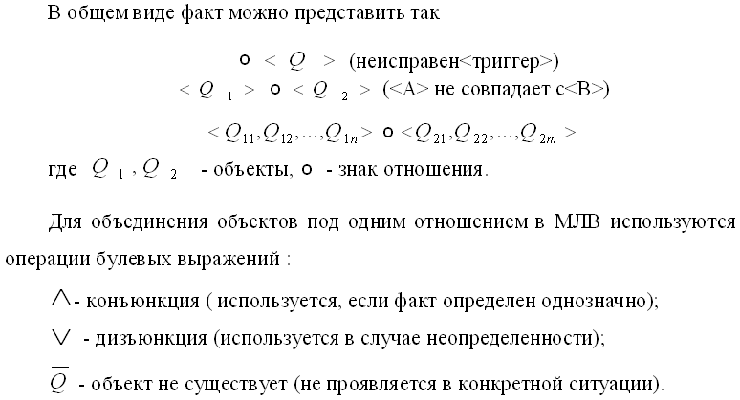

Slide 8
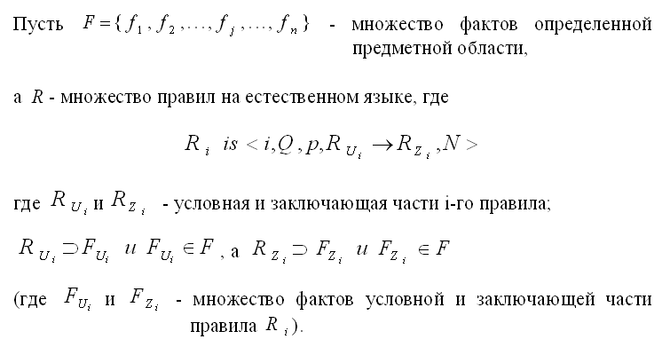

Slide 9
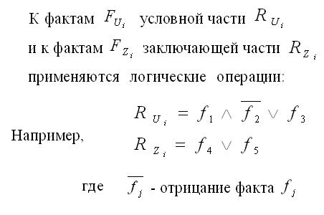

Slide 10
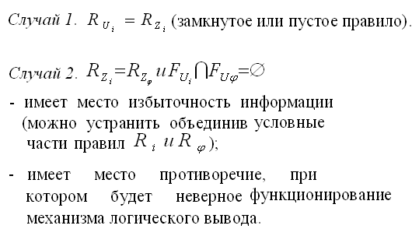

Slide 11
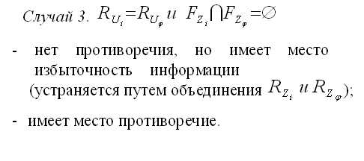

Slide 12
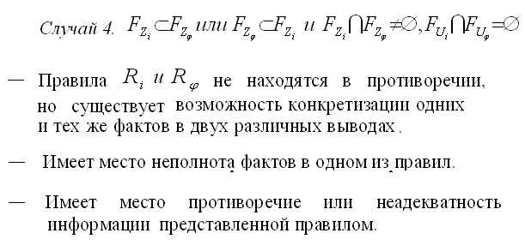

Slide 13

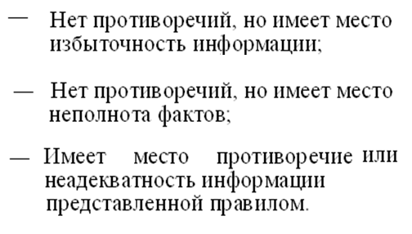

Slide 14
В общем виде продукционная система и МЛВ представляется
S = ( F , R , I )
где
F - факты,
R - правила,
I - интерпретатор.

Slide 15
Интерпретатор представляется
I = ( V , M , C , W )
где
V - процесс выбора из множества F и R активных фактов и правил;
M - процесс сопоставления;
C - процесс разрешения конфликтов;
W - процесс выполнения выбранного означенного правила (действие).

Slide 16

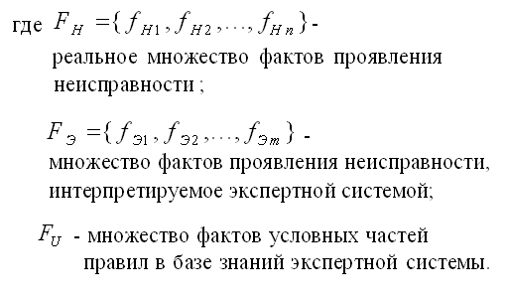
Процесс выбора из множеств F и R активных фактов и правил

Slide 17

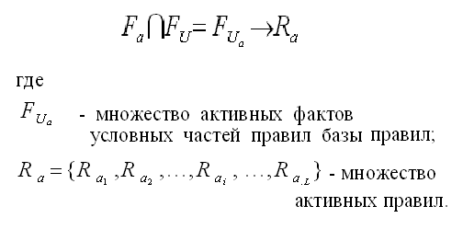
Простейший случай получения активных фактов:

Slide 18
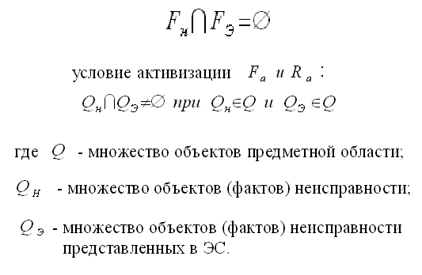
Сложный случай:

Slide 19
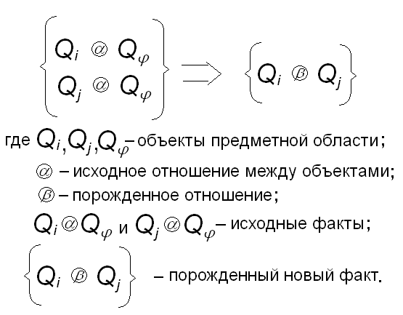
Условия порождения нового факта

Slide 21
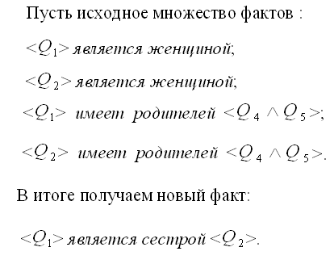

Slide 22
Схема МЛВ

Slide 23
Механизм логического вывода применительно к фреймам

Slide 24
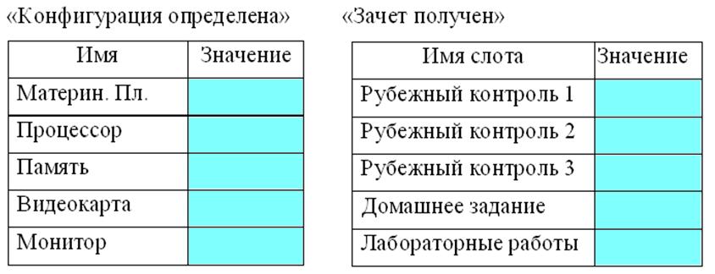
Означивание по конъюнкции слотов

Slide 25
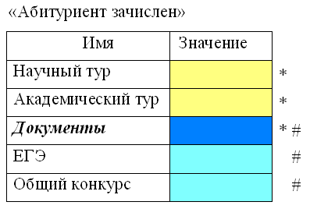
Означивание по конъюнкции группы слотов

Slide 26
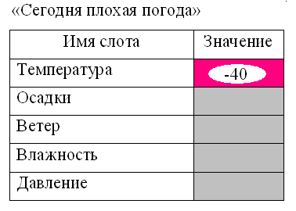
Означивание по достаточному признаку (по информативному слоту)

Slide 27
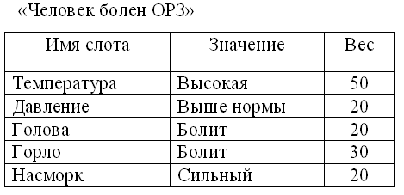
Означивание по порогу

Slide 28
Способы управления выводом во фреймовых системах
Выделяют следующие способы:
с помощью присоединительных процедур
(демонов или служебных процедур)
с помощью механизма наследования

Slide 29
Определение. Демон - это процедура, связанная со слотом фрейма и автоматически запускаемая при обращении к слоту. Отличие демона от служебной процедуры в том, что он конкретизирует слот без обращения к другим фреймам.
Определение. Служебная процедура - это процедура, которая позволяет конкретизировать слот на основе означенного фрейма более низкого уровня.

Slide 30
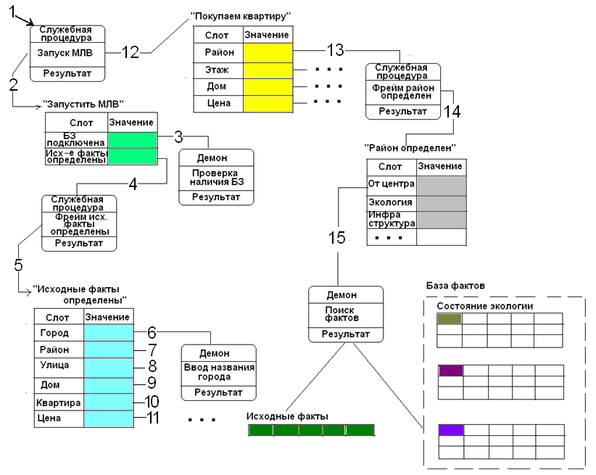

Slide 31
Механизм логического вывода в семантических сетях

Slide 32
Два способа организации процедур:
способ сопоставления частей сетевой структуры
способ перекрестного поиска

Slide 33
Способ сопоставления

Slide 34
Перекрестный поиск

Slide 35
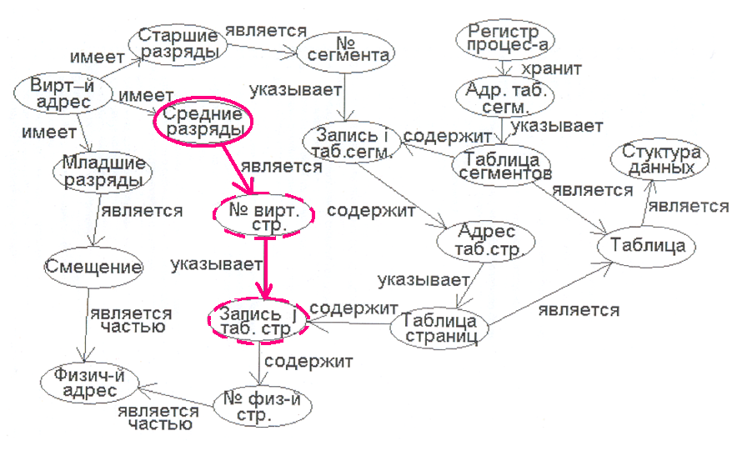
Что такое средние разряды?

Slide 36
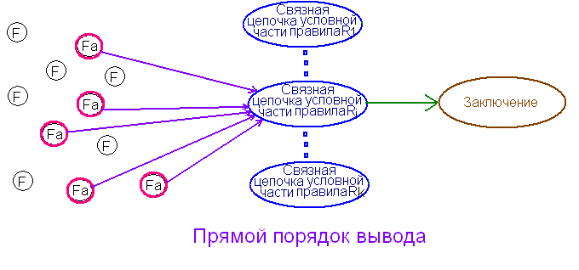
Общая стратегия МЛВ

Slide 37
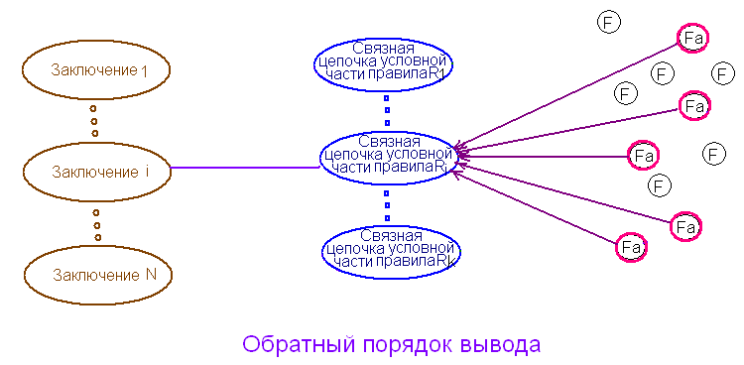

Slide 38
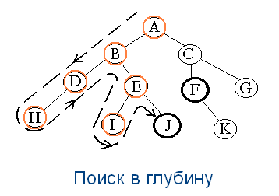

Slide 39
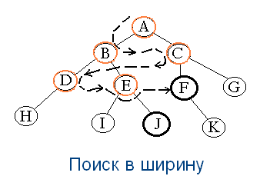

Slide 40
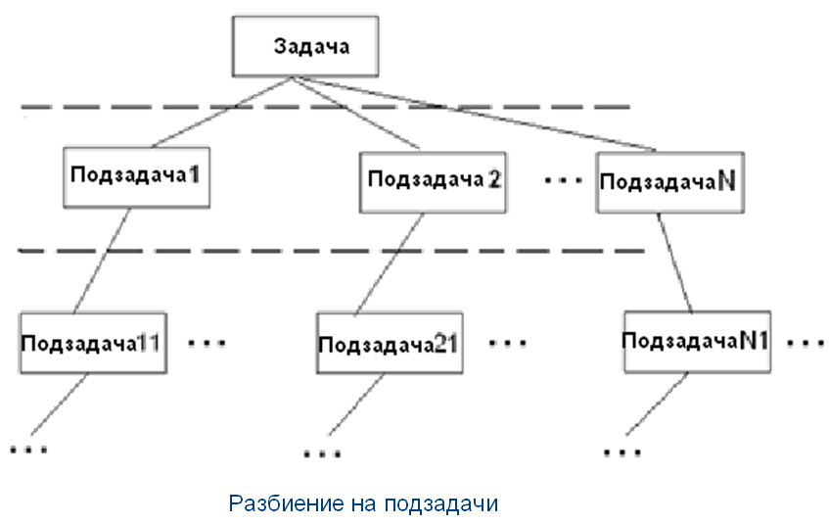

Slide 41
